Slide 1
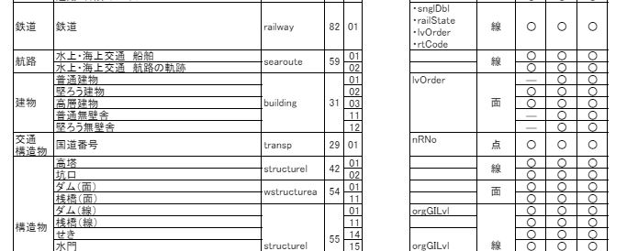

データ仕様 ズームレベル14～16（地物）
source-
layer
カテゴリ
地物名
ftCode
ZL14 ZL15 ZL16

Slide 3
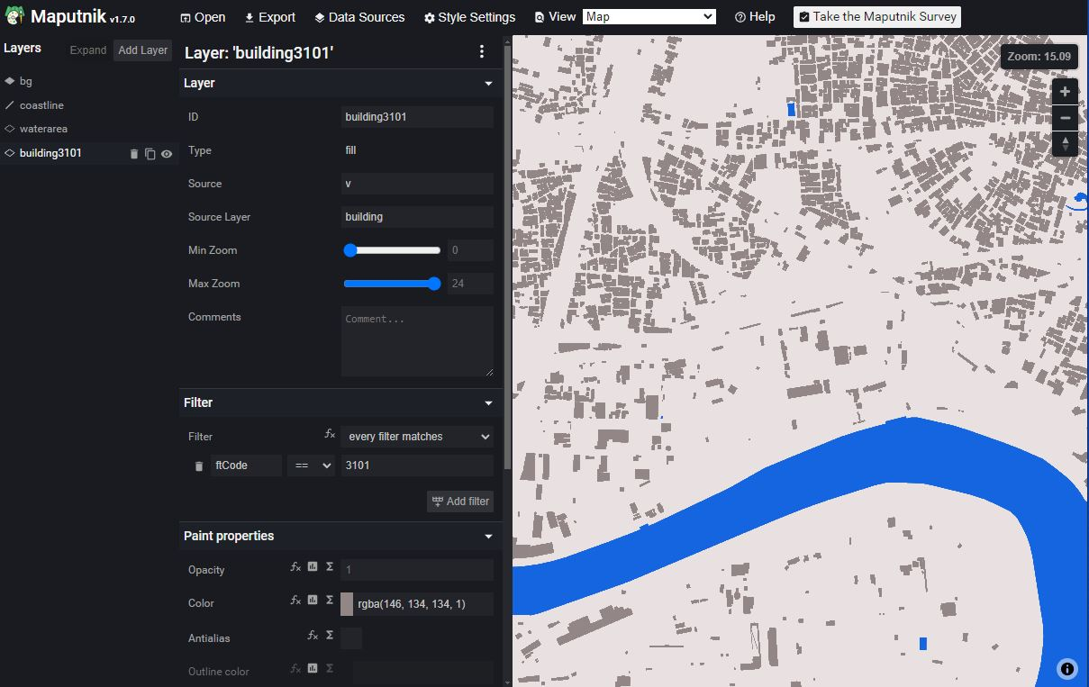

Slide 4
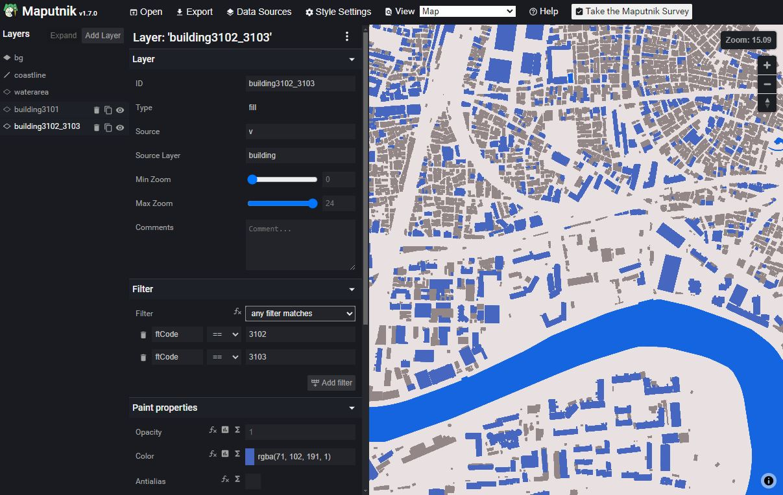

Slide 5
